Slide 1
Латинська мова
Non enim tam praeclarum est scire Latine, quam turpe nescire»
Бо не так прекрасно знати латину, як соромно її не знати
Цицерон

Slide 2
Що таке латинська мова?
Латинська мова є однією з найбільш давніх письмових індоєвропейських мов.
Це одна з так званих класичних мов.
Людей, для яких латинська мова є рідною немає вже як мінімум півтора тисячоліття, відповідно, вона вважається мертвою мовою.
Вона бере свої витоки з Лація (Latium) - території в Центральній Італії, яка почала заселятись у другій половині ІІ тисячоліття до н.е.

Slide 3
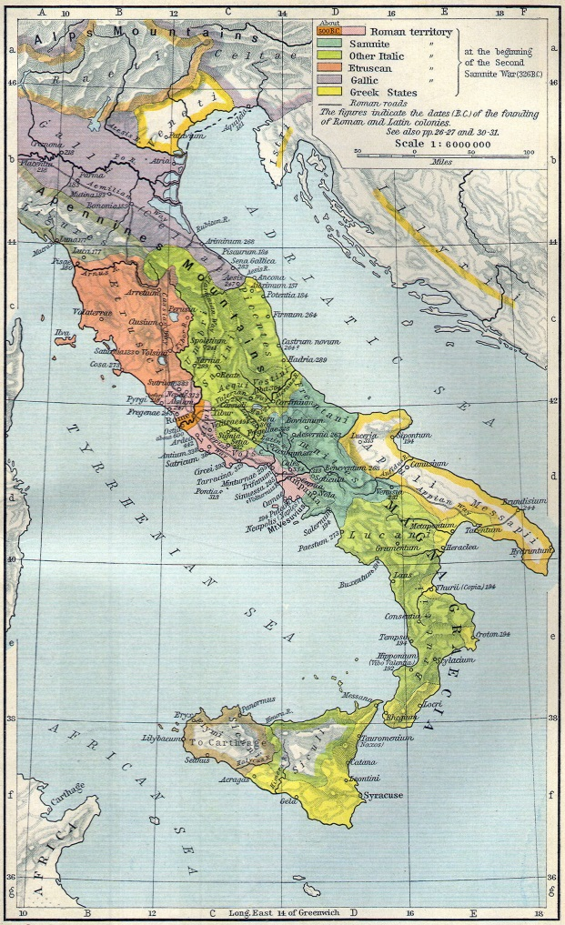
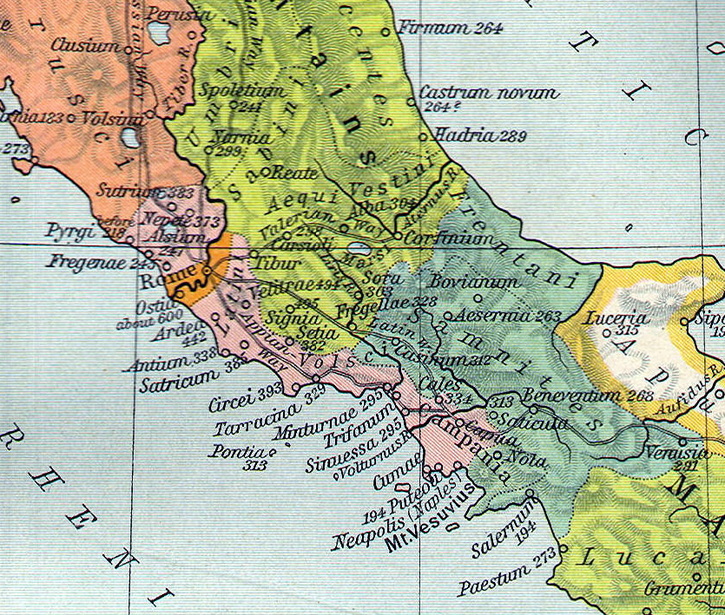
Заснування Риму
За легендою, 21 квітня 753 року до н.е. на межі Лація і Етрурії, на узбе­режжі ріки Тибр братами Ромулом та Ремом було засноване місто Рим (Roma) — політичний центр Лація.

Slide 4
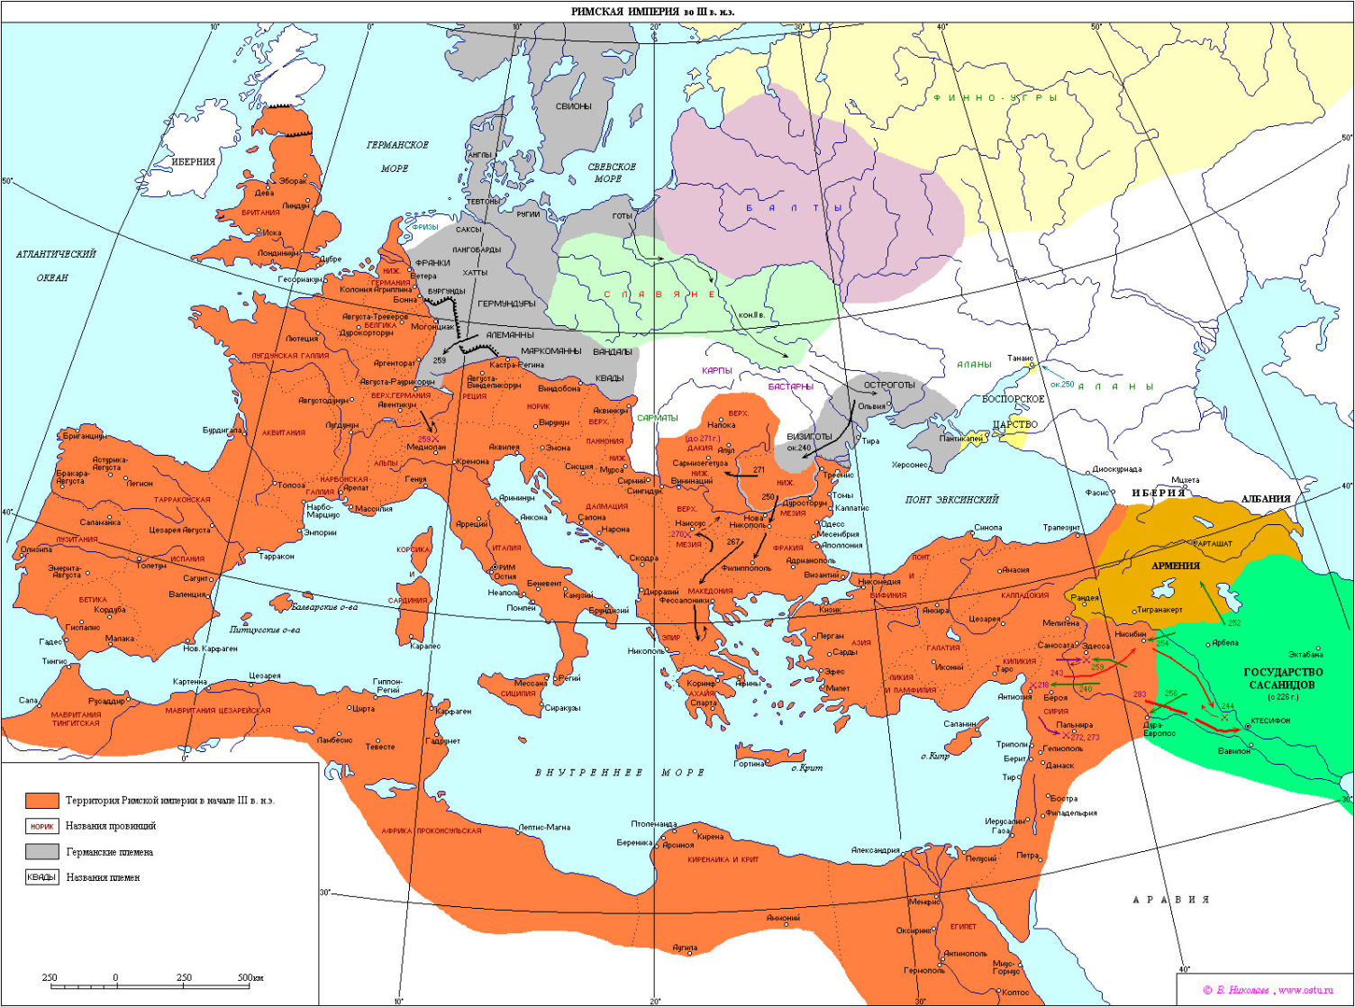
Римська імперія у ІІІ ст. н.е.
Латинська мова в її народному трансформованому варіанті – так звана народна латина – стала основою для утворення романських мов. Усі вони зберігають у своїй лексиці, а також меншою мірою в морфології латинські риси. На англійську мову латинська лексика зробила істотний вплив через французьку внаслідок завоювання Англії в XI столітті французькими норманами.

Slide 5
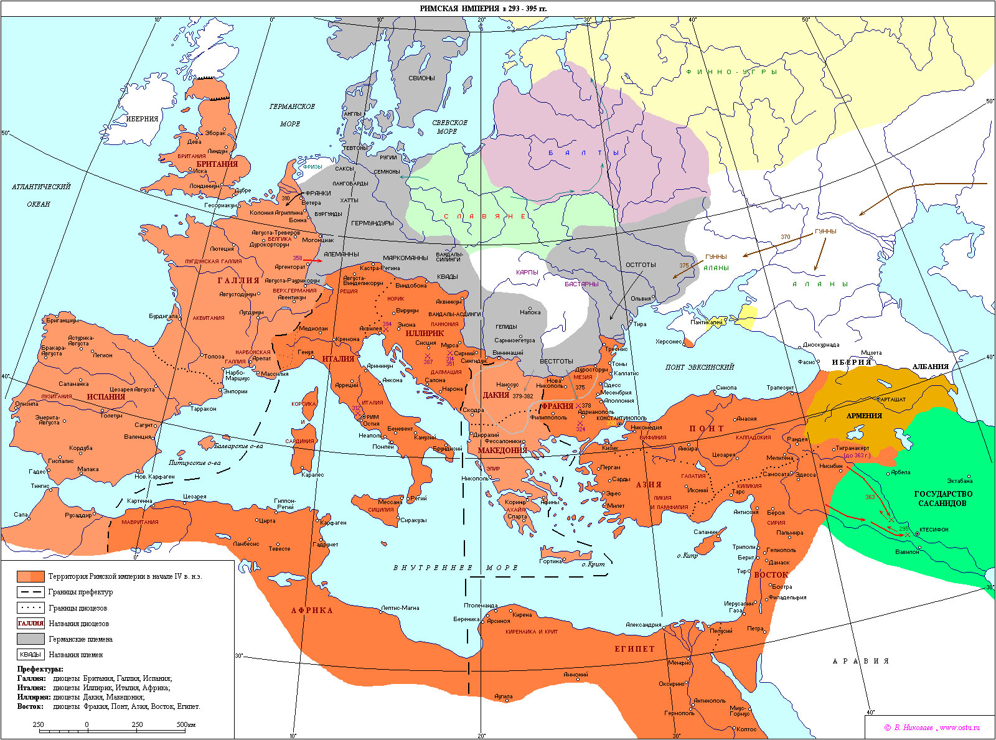
Римська імперія в 293-395 рр. н.е.

Slide 6
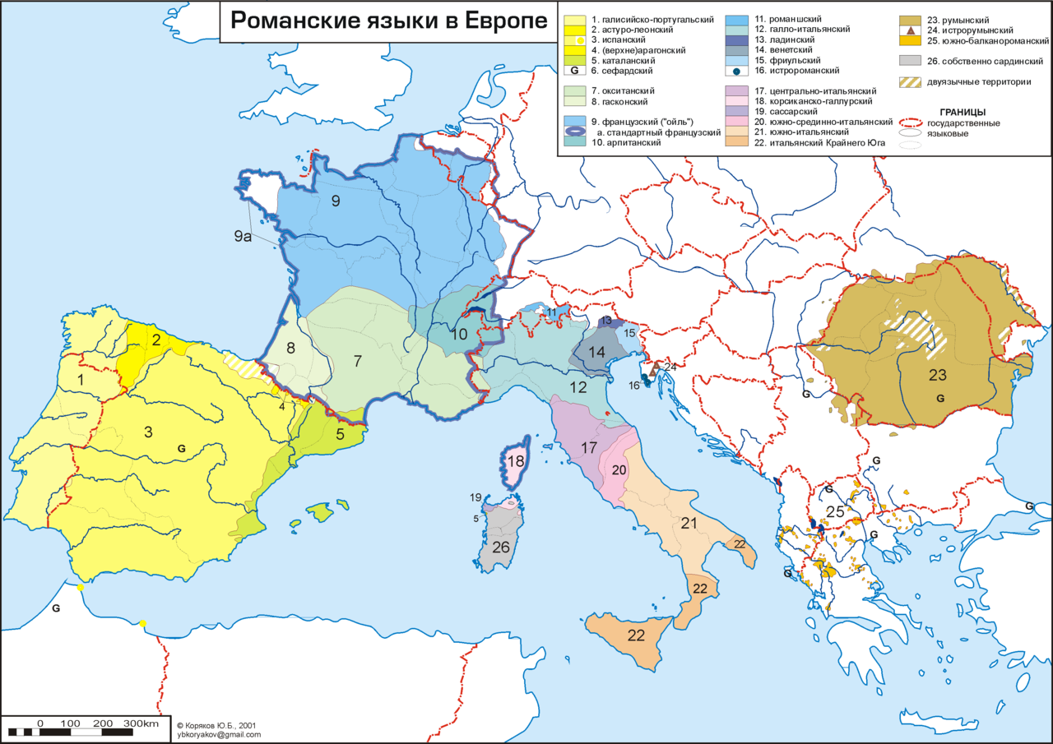
Формування романських мов
Розмовна (т. зв. вульгарна) латина стала мовою-основою для романських мов.
італійська мова (на території Апенінського півострова)
французька та провансальська мови (у колишній Галії)
іспанська та португальська (на Піренейському півострові)
ретороманська (на території римської колонії Реції - частина сучасної Швейцарії та північно-східна Італія)
румунська (на території римської колонії Дакії)
молдавська
Всі романські мови зберігають у своїй лексиці, а також частково і в морфології, риси латинської мови, однак мають і відмінні риси:
Латина проникала на завойовані території протягом кількох століть, сама латина змінювалась;
Різна історична доля територій, на на яких вони формувалися.

Slide 7
Розвиток романських мов після падіння Західної Римської імперії (476 рік)
Вплив латини на поступовий та тривалий процес формування романських мов зберігається.
Спочатку - на околицях величезної Римської імперії, де латина вбирає елементи місцевих діалектів, втрачаючи свою чистоту.
Латинська мова втрачає державний статус, припиняє існування і писемна норма, процес формування нових романських мов значно прискорюється.

Slide 8

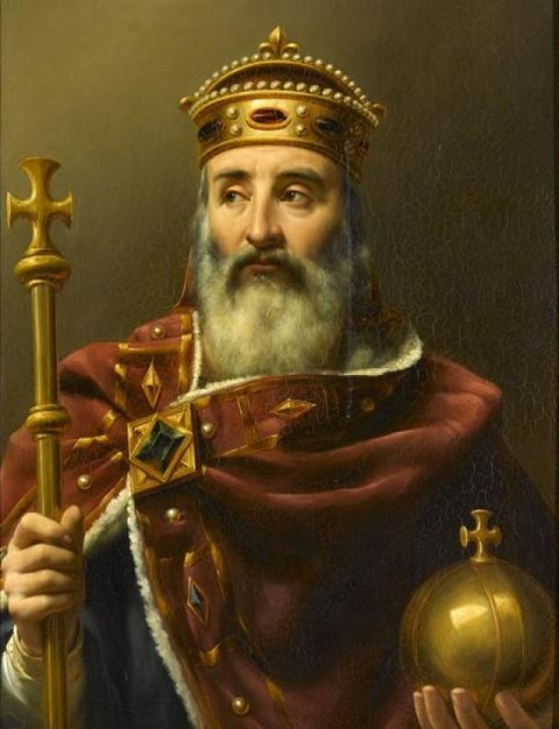
Середньовіччя (VII-XIV ст.)
Вийшла далеко за межі колишньої Римської імперії.
Залишалася мовою держави та школи у Франкському королівстві, утвореному наприкінці V століття, яке поглинуло значну частину території Західної Римської імперії.
Не зникає безслідно, а продовжує повною мірою обслуговувати сферу суспільно-політичного життя: науку, дипломатію, медицину, юриспруденцію, релігійну сферу.
До ІХ ст. латинська мова перестала служити засобом спілкування певного народу, цю нішу заповнюють романські мови.
Імператор Карл Великий проводить реформу, спрямовану на відродження норм класичної латини. Цей період має назву Каролінгського відродження. Саме ця “реанімована” мова стала універсальним засобом міжнародного спілкування, наукового літературного та церковного обігу. Вона посідає центральне місце у системі європейської освіти. Викладання дисциплін в усіх вузах здійснювалось виключно латиною.

Slide 9
Відродження (XIV—XVI ст.)
Латина стає міжнародною мовою науки та дипломатії, предметом вивчення у школах.
До XVIII ст. майже всі наукові твори писані нею.
  Еразм Роттердамський (1466— 1536) (Голандія)
  Микола Коперник (1473— 1543) (Польща)
  Томас Мор (1478— 1535) (Англія)
  Френсіс Бекон (1561 — 1626) (Англія)
  Томмазо Кампанелла (1568— 1639) (Італія)
  Данте, Петрарка, Бокачо
  Бенедикт Спіноза (1632— 1677) (Голандія)
  Ісаак Ньютон (1643— 1727) (Англія)
  Феофан Прокоповнч (1681 — 1736) (Україна)
  та ін.

Slide 10
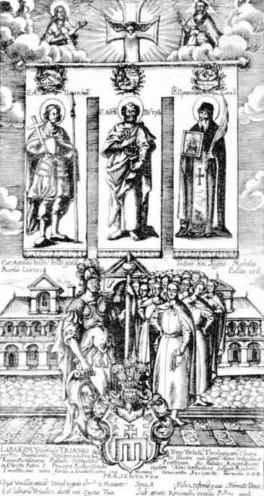
Латинська мова в Україні
Латина в цей період поширювалась і на слов’янські держави. На території сучасної України латинська мова починає використовуватися з ХІІІ ст. переважно на західних землях для підтримання міжнародних контактів.
З ХV ст. в Галичині латина витісняє староукраїнську мову у офіційному вжитку.
Широке введення латини до шкільної освіти: відкриваються латиномовні освітні заклади, у літературі з’являється ціла плеяда латиномовних письменників та поетів, латина проникає в юриспруденцію, медицину, діловодство.
Латиною велося викладання в Києво-Могилянській академії та інших «вищих школах» на теренах України.
Цією мовою творилася елітарна і пов’язана зі шкільництвом література XVІI–ХVІIІ ст.
Києво-Могилянська академія та її вихованці. Гравюра XVIII ст.

Slide 11
Латина у сучасному світі
З ХVIII століття сфера використання латинської мови звужується (пріоритет надається національним мовам).
Суспільно-політичне та культурне значення її втрачається, але латинська мова не зникає безслідно, і не перестає функціонувати.
Вона відіграє велику роль у розвиткові наук – греко-латинський лексичний фонд стає базовим у термінотворенні та у формуванні інтернаціональної лексики, а також є офіційною мовою католицької церкви.
Латина вивчається майже в усіх освітніх закладах як навчальна дисципліна.

Slide 12
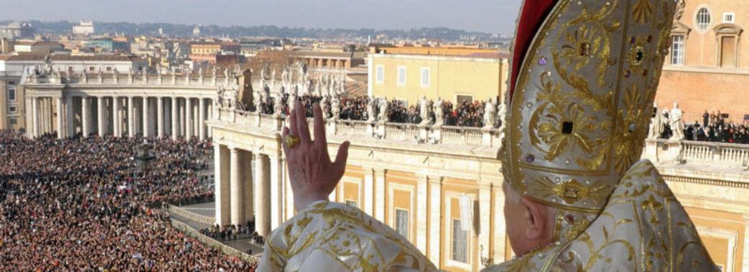
Латина у сучасному світі
Сьогодні латина продовжує існувати лише в окремих галузях науки:
широко застосовується в медицині (на рівні міжнародної термінології та рецептури)
є мовою католицької церкви (вона є офіційною мовою Ватикану)
є обов’язковою навчальною дисципліною у підготовці юристів, філологів, істориків, філософів, теологів, біологів.

Slide 13
Латина і термінологія
Латина була і залишається основою для формування термінологічної та інтернаціональної лексики.
Соціально-політичні, філологічні, математичні, технічні, медичні, юридичні та інші наукові терміни переважно латинського походження.
Абітурієнт
Автор
Адаптація
Адвокат
Акт
Активний
Акція
Амбулаторія
Армія
Артист
Аспірант
Атестат
Аудиторія
Гонорар
Демонстрація
Дефект
Диктант
Диктатура
Директор
Доктор
Доцент
Екзамен
Ефект
Імперія
Інспектор
Інститут
Інструмент
Комісія
Компроміс
Конгрес
Консиліум
Конституція
Консультація
Конференція
Корпус
Косинус
Культура
Лабораторія
Легальний
Лектор
Лекція
Ліберал
Лінія
Література
Мінус
Нотаріус
Об’єкт
Партія
Пасивний
Плюс
Позиція
Прогрес
Пролетаріат
Професор
Процес
Реалізм
Регрес
Рекламація
Ректор
Республіка
Реформа
Санаторій
Синус
Соліст
Студент
Суб’єкт
Трансляція
Університет
Факультет
Федерація
Фінал
та ін.

Slide 14


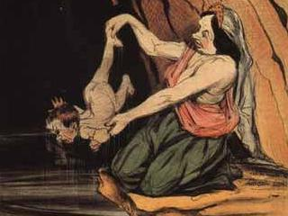

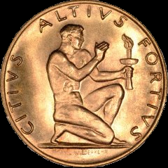
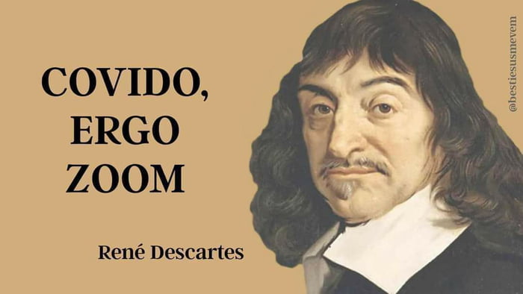
Сентенції
Ахіллесова п’ята

Slide 15
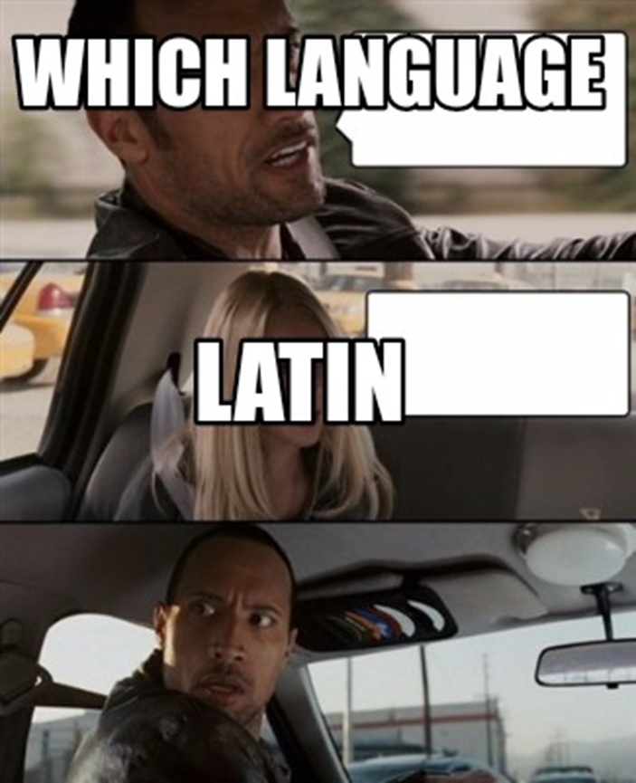
Для чого латина юристам?
Знання основ латинської мови – неодмінна складова базової фахової підготовки юриста:
підвищує загальний культурний рівень;
сприяє глибшому засвоєнню багатьох навчальних фахових дисциплін;
для глибокого і ґрунтовного розуміння рідної мови;
для ґрунтовнішого ознайомлення з європейською культурою через осягнення її джерела - античної культури.

Slide 16
